Slide 1
Final Project
강희성 문선규 윤상필

Slide 2
WHAT
HOW
CONCLUSION
LIMITATION

Slide 3
WHAT

Slide 4
서울 지역구 집 값 예측

Slide 5
25개 구 집 값 예측 모델 생성
물가지수, 분양 경쟁률, 시간

Slide 6
HOW

Slide 7
Data Selection
Data Preprocessing
Tool Selection
Architecture Design
Analysis

Slide 8
Data Selection

Slide 9
공공 데이터 포털 OPEN API
2016년 1월 부터 2021년 12월 까지의 아파트 거래 Data
물가 지수, 분양 경쟁률, 공급 정보, 지역코드 Data

Slide 10
Data Preprocessing
아파트 거래 데이터

Slide 11
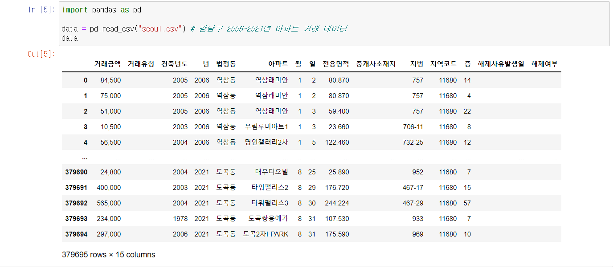
강남구 하나만 보았는데……

Slide 12
서울에 존재하는 25개 구에 대한 데이터를 다 합치면?
최소 750만 개의 row
데이터는 많지만 현재 우리가 갖추고 있는 세팅 환경에서 돌아가지 않음

Slide 13
Preprocessing
2022년 기준으로 15년에서 5년으로 데이터 추출 범위 축소
동일한 비율로 각 구별 거래 데이터 Random Sampling

Slide 14
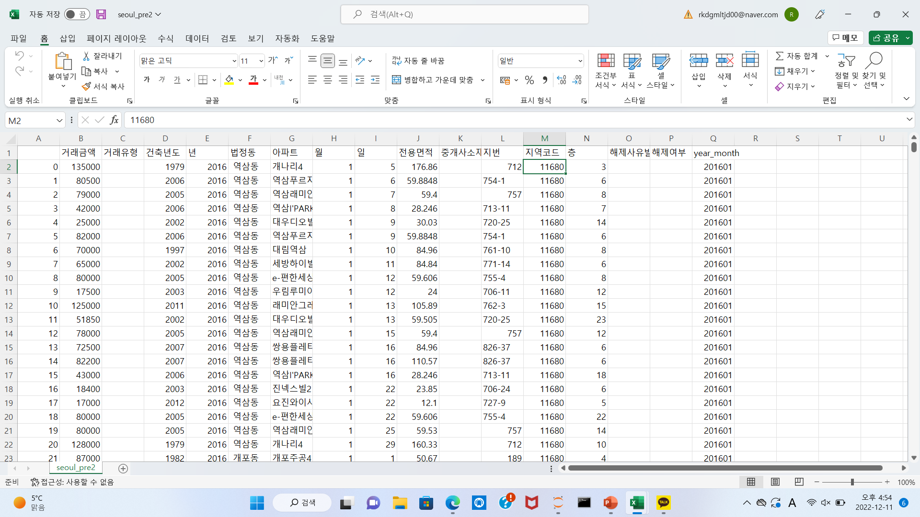
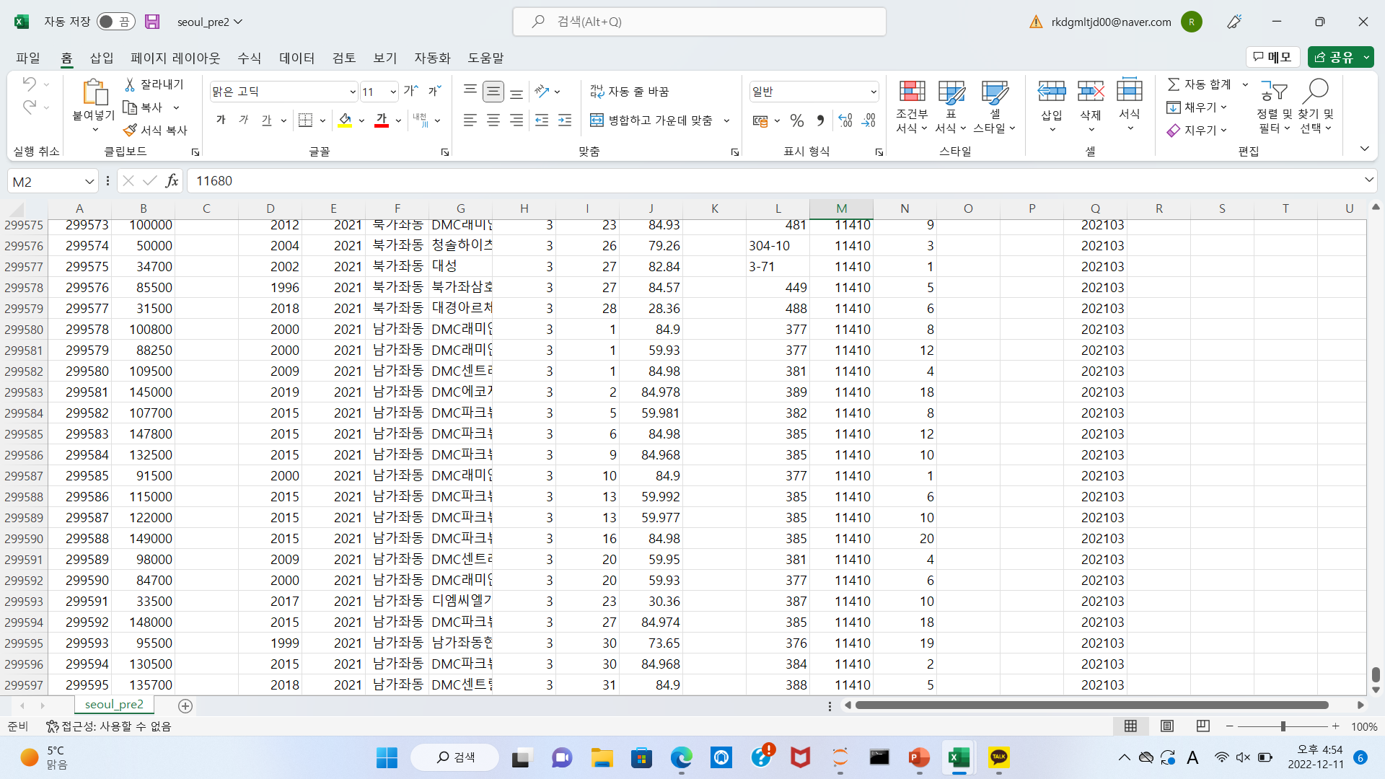

Slide 15
Data Preprocessing
소비자 물가지수

Slide 16
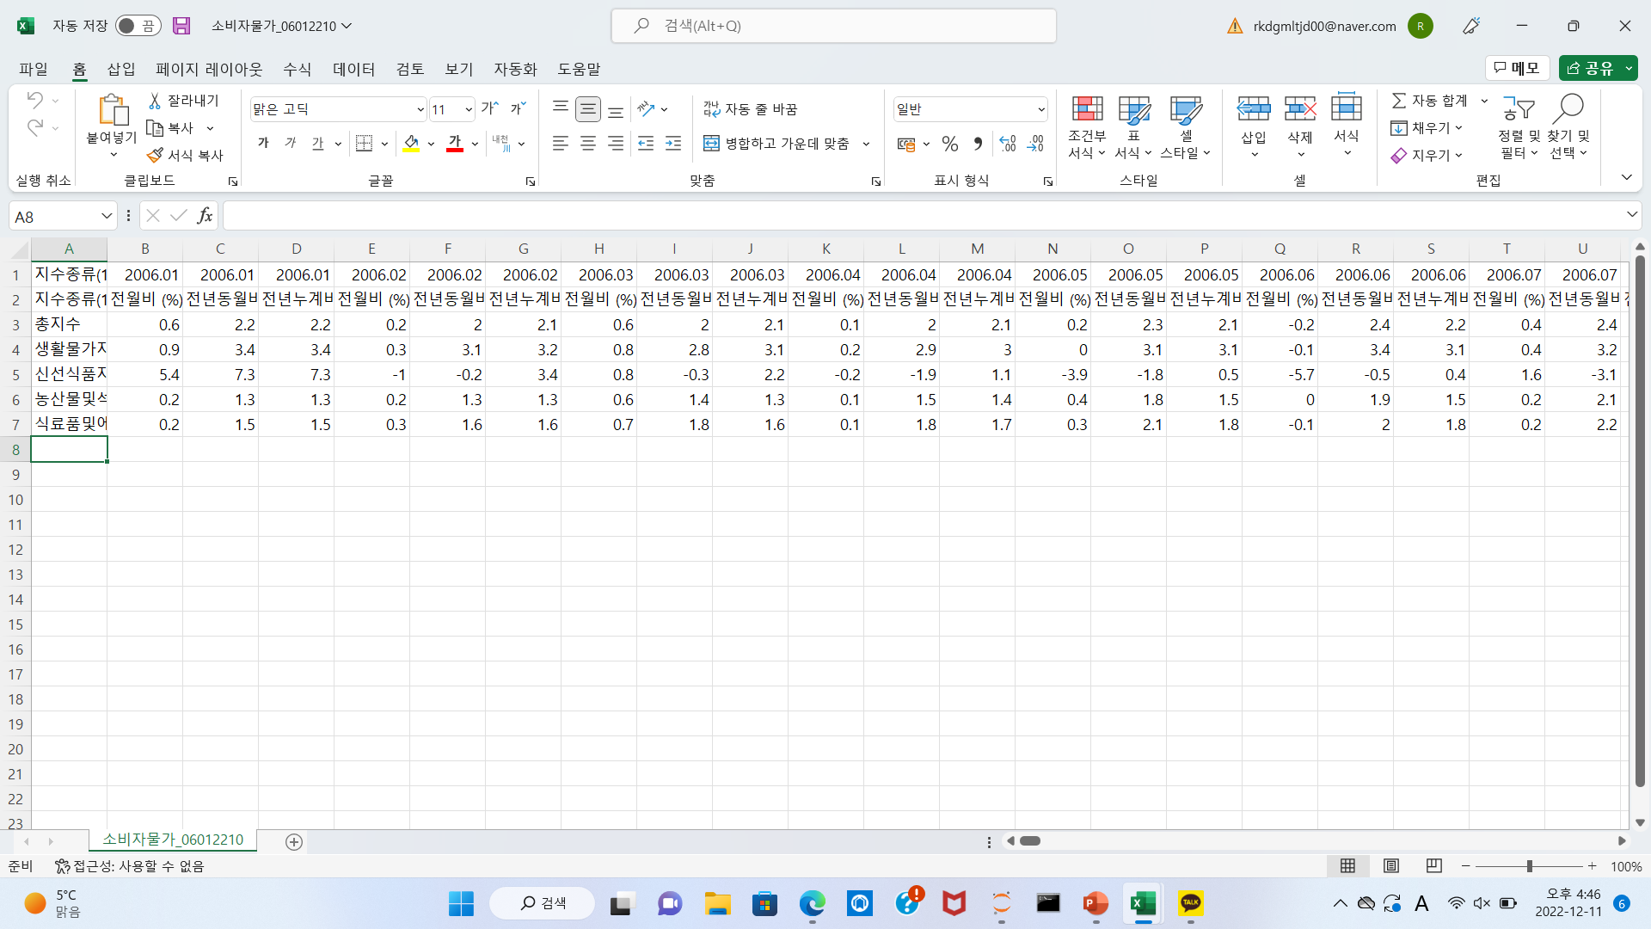
Row가 짧고 column이 긴 형태

Slide 17
Preprocessing
Row와 column change – Transpose of Matrix
필요한 건 총 지수 이므로 총 지수 제외한 나머지는 column delete
마찬가지로 전월 누계비, 전월 동월비 row delete

Slide 18
Tool Selection

Slide 19
미래의 집 값을 예측하고 싶고 가격에 영향을 주는 다양한 요인이 존재한다?
Multiple Regression
Hadoop’s Spark의 Spark Regression 활용

Slide 20
Why select the Spark?
Spark SQL을 통해 필요한 데이터 column을 한 눈에 볼 수 있음.
Multiple Regression function 지원

Slide 21
Architecture Design

Slide 22
HDFS
result
GCP
Spark worker
OPEN API DATA
Spark Client
Our Program
Data Storage
Program Process

Slide 23
Analysis
Use the Spark Regression ML-library

Slide 24
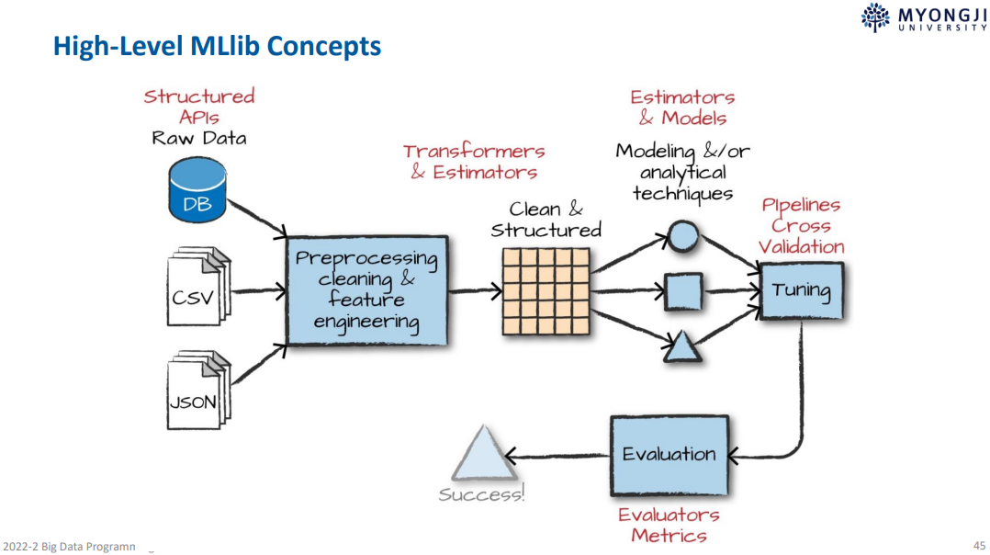

Slide 25
Analysis Process
Data Load
Data join or filtering
Perform the Regression

Slide 26
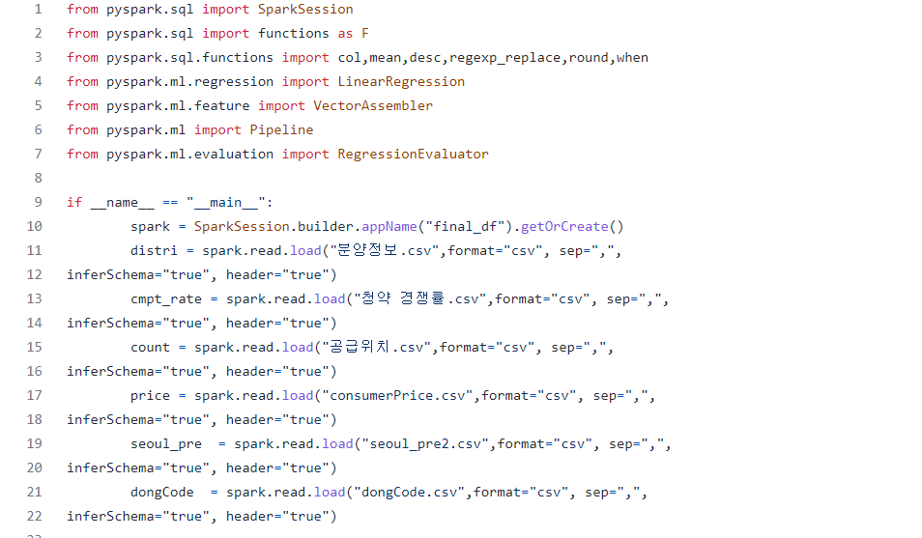
Data Load

Slide 27
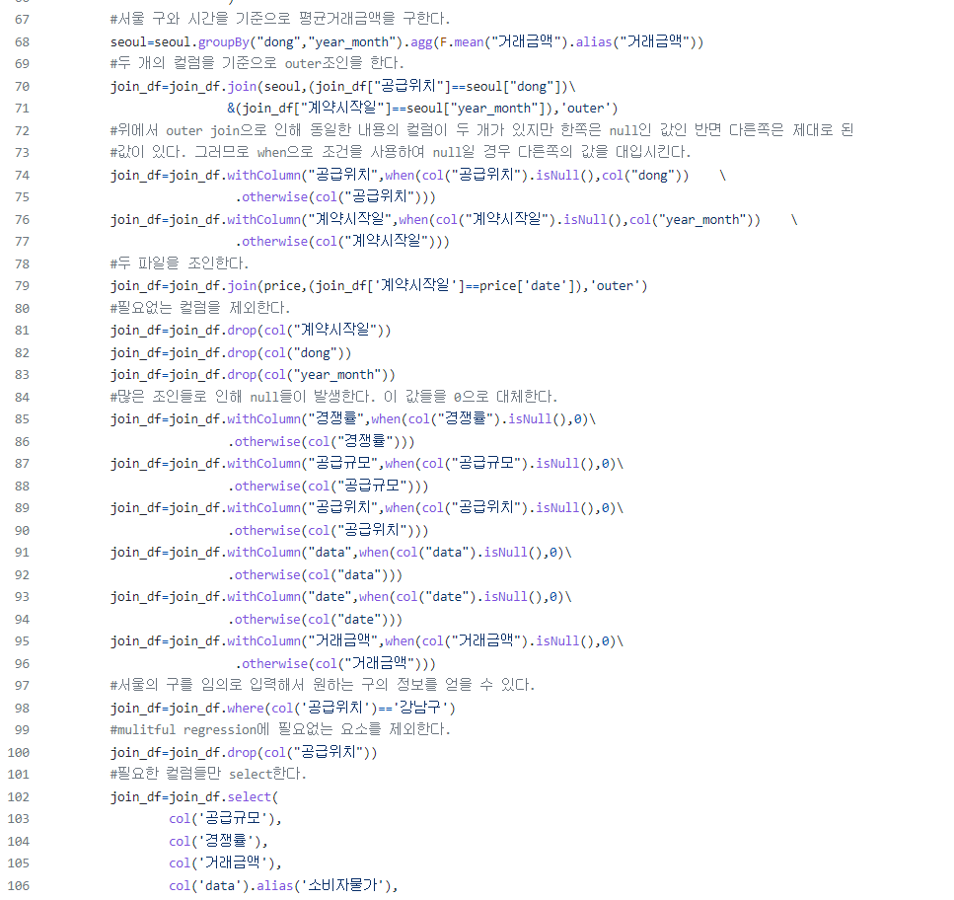
Data join or filtering

Slide 28
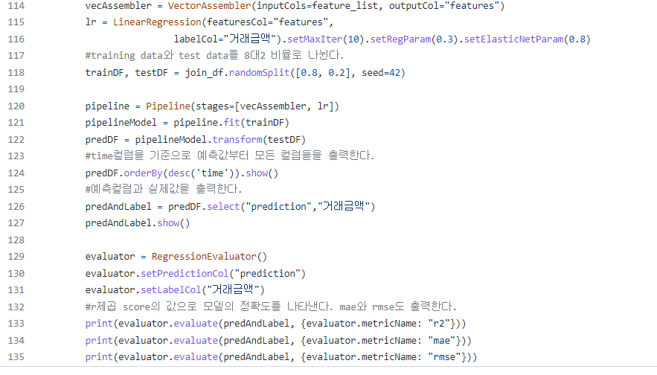
Perform the Regression

Slide 29
CONCLUSION

Slide 30
R2 squared
MAE
RMSE
각 구별 집 값 예측 회귀모델의 정확도와 오차 범위 측정

Slide 31
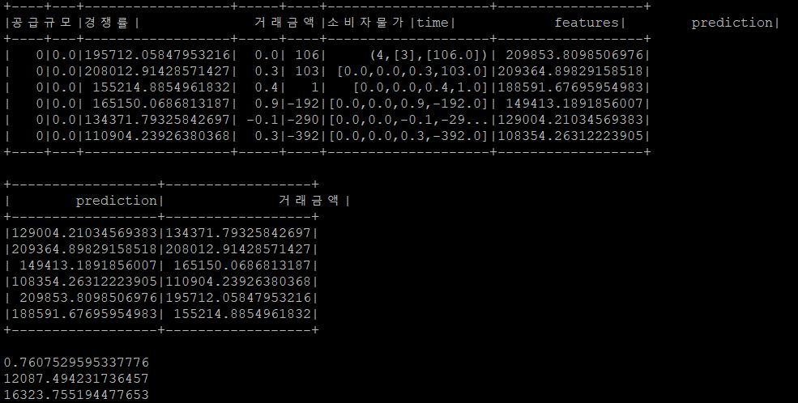
Example 1 강남구 예측 모델

Slide 32
R2 Squared = 0.7607
MAE = 12087.4942
RMSE = 16323.7551

Slide 33
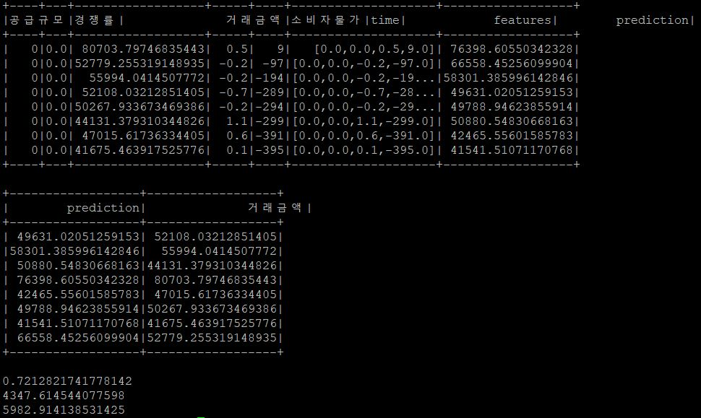
Example 2 서대문구 예측 모델

Slide 34
R2 Squared = 0.7213
MAE = 4347.6145
RMSE = 5982.9141

Slide 35
LIMITATIONS

Slide 36
Setting Environment Issue
Data Issue
Explanatory variable Issue

Slide 37
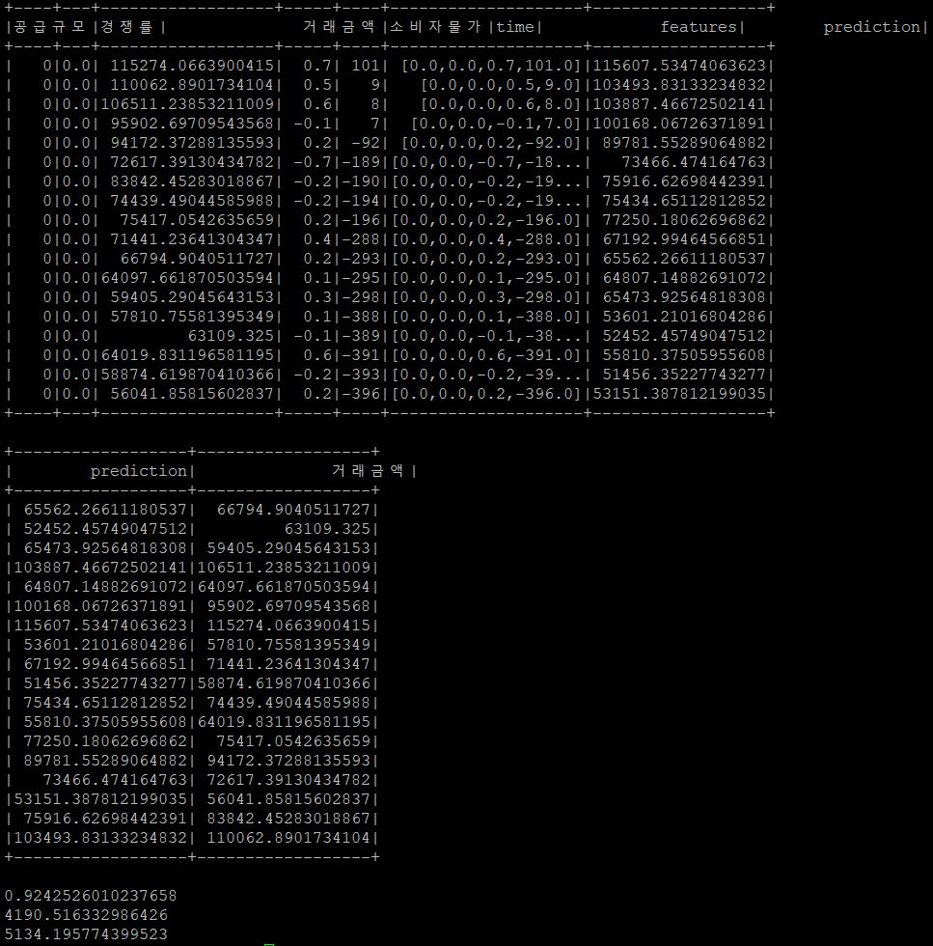
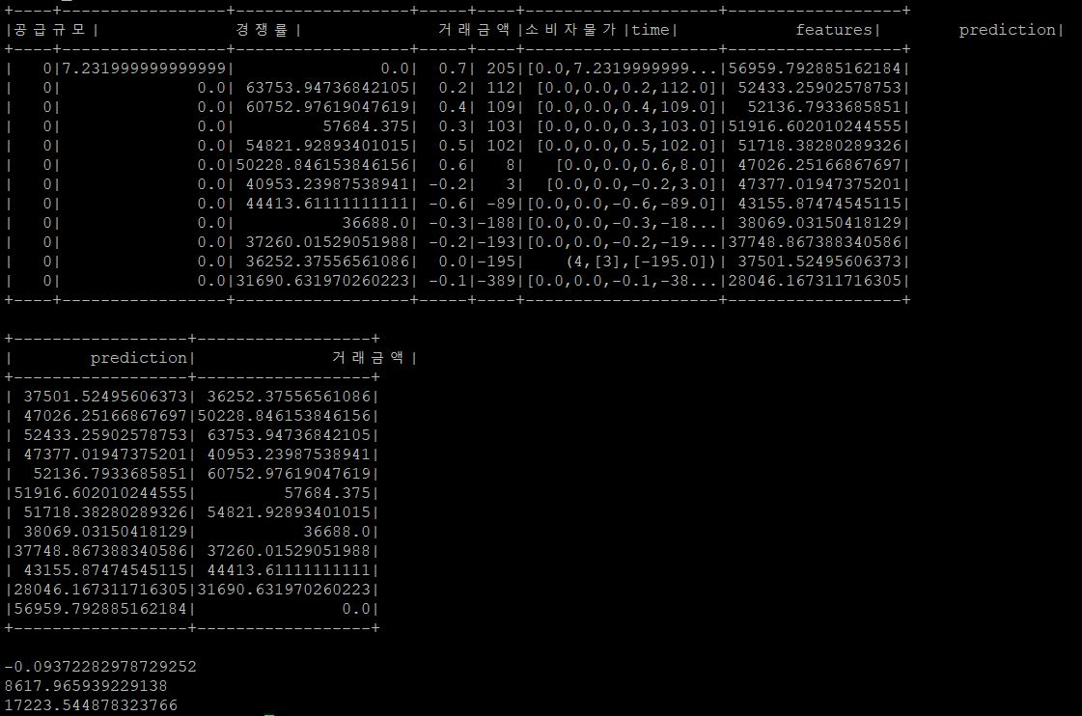
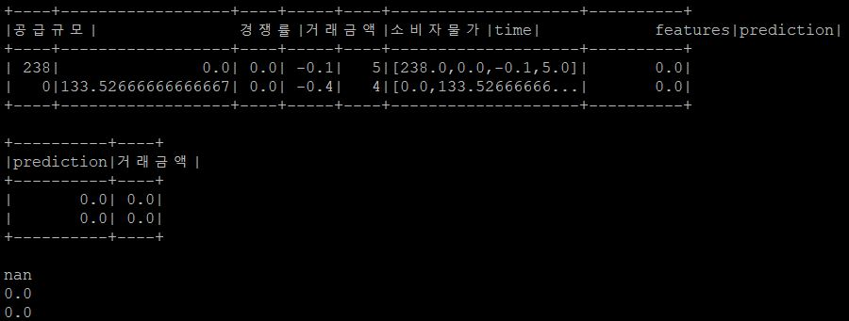

Slide 38
참고자료
Class PDF
오픈 API를 통한 공공데이터 수집: https://medium.com/@whj2013123218/%EC%98%A4%ED%94%88
api%EB%A5%BC-%ED%86%B5
Pyspark로 regression 모델 만들기 https://techblog-history younghunjo1.tistory.com/158
https://techblog-history-younghunjo1.tistory.com/500

Slide 39
The End
한 학기 동안 다들 고생하셨습니다 ^.^

